Slide 1
Läget inför den kommande avtalsrörelsen
Lars Calmfors
Svenskt Näringslivs lönebildningskonvent
16 september 2015

Slide 2
Arbetsmarknadsekonomiska rådet
Ann-Sofie Kolm, Stockholms universitet
Tuomas Pekkarinen, VATT, Helsingfors
Per Skedinger, IFN
Lars Calmfors, Stockholms universitet och IFN

Slide 3
Två huvudfrågor
Totala (genomsnittliga) löneökningar
Relativlöner

Slide 4
Lönenormering
Samsyn om att den internationellt konkurrensutsatta sektorn (industrin) ska sätta märket
Oklar teori
Men etablerat system
Och det har fungerat

Slide 5
Två modeller
Medlingsinstitutet
Konjunkturinstitutet
Lönekostnadsökningarna i industrin i jämförbara västeuropeiska länder
Europanormen
Produktivitets- och förädlingsvärdeprisökning (utifrån inflationsmålet) i näringslivet
Under- eller överskridande utifrån parternas sysselsätt-ningsambitioner

Slide 6
Perspektiv på de totala löneökningarna
Reallöner
Lönekostnadsandel och bruttovinstandel
Relativ lönekostnadsandel och relativ bruttovinstandel
Relativ löne- och enhetsarbetskostnad

Slide 7
Nominella löneökningar, inflation (KPI) och reallöneförändringar, procent

Slide 8
Faktisk och förväntad reallöneökning, procent per år
Avtalsperiod | Nominell löneökning | KPI-inflation | Reallöneökning | Förväntad reallöneökning utifrån inflationsmål
2012 | 3,1 | 0,9 | 2,3 | 1,2
2013-2014 2013-2015 | 2,6 2,5 | -0,1 0,0 | 2,7 2,6 | 0,6 0,6

Slide 9
Lönekostnadsandel i näringslivet, procent av förädlingsvärdet

Slide 10
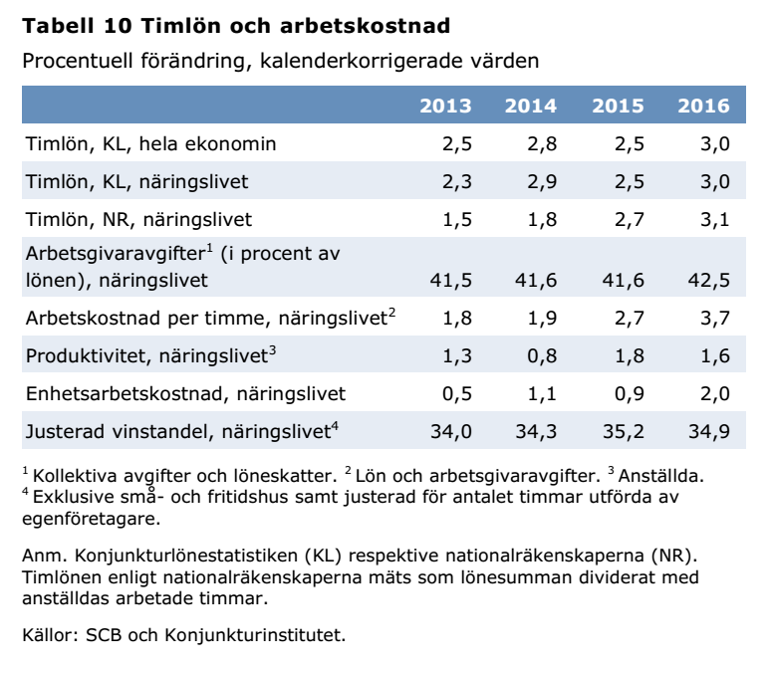

Slide 11
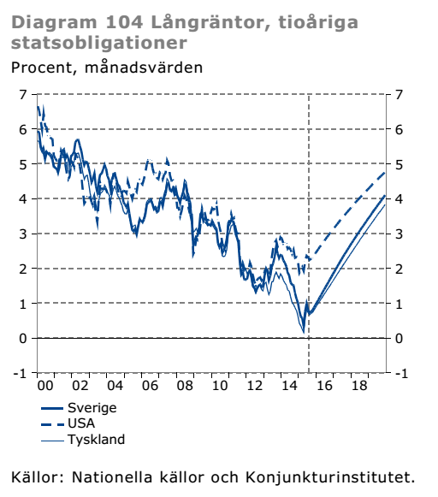

Slide 12
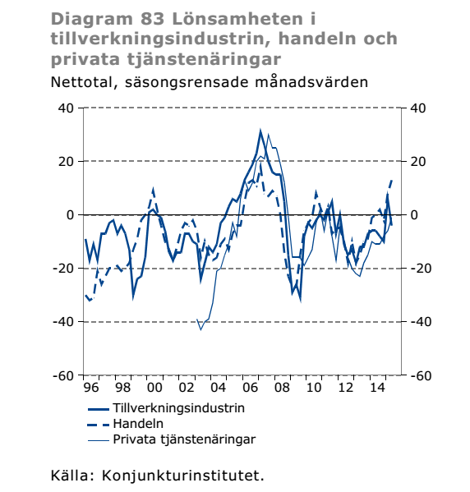

Slide 13
Lönekostnadsandel i Sverige och EU-14, hela ekonomin, procent av BNP till faktorpris

Slide 14
Relativ lönekostnadsandel gentemot EU-14

Slide 15
Lönekostnadsandel i Sverige och 22 konkurrentländer, hela ekonomin, procent av BNP till faktorpris

Slide 16
Relativ lönekostnadsandel gentemot 22 konkurrentländer

Slide 17
Relativ lönekostnad per timme i tillverkningsindustrin gentemot 15 EU-länder

Slide 18
Relativ enhetsarbetskostnad i tillverkningsindustrin gentemot 15 EU-länder

Slide 19
Löneökningar och sysselsättning på kort sikt
Låga löneökningar: normal situation
Låga löneökningar: nollräntesituation
Låg inflation
Riksbanken sänker räntan så att realräntan faller
Konsumtion och investeringar stimuleras
Kronan deprecierar
Exporten ökar
Högre sysselsättning på kort sikt
Låg inflation
Riksbanken sänker inte räntan: realräntan stiger
Konsumtion och investeringar faller
Kronan apprecierar
Exporten faller
Lägre sysselsättning på kort sikt

Slide 20
Möjliga slutsatser
Så låga löneökningar som möjligt är bra för sysselsättningen på lång sikt
Med nollränterestriktion kan lite högre löneökningar vara bättre än lite lägre på kort sikt
Svårt hantera för arbetsmarknadens parter
Flerårsavtal med lite högre löneökningar i början än längre fram
Men stor osäkerhet om framtida räntor
Alltid stor osäkerhet om växelkursutvecklingen
Konjunkturutvecklingen talar för gradvis stigande löneökningar

Slide 21
Centralbankernas styrräntor
Styrräntor, procent, dagsvärden

Slide 22
Löneökningar och arbetslöshet

Slide 23
Prognoser för inflationen
KPIF, årlig procentuell förändring

Slide 24
Avtalsrörelsen och inflationsmålet
Dumt utgå från något annat än den mest realistiska prognosen
Rimligt att löneökningarna baserar sig på den trendmässiga produktivitetsutvecklingen
- stora variationer i produktivitetsökningarna år från år
- men lägre produktivitetsökningar kompenseras i konjunkturnedgång
kompenseras normalt av högre i konjunkturuppgång
Men detsamma gäller inte för inflationen
- inflationsmålet gäller varje enskilt år
- Riksbanken ska inte kompensera lägre inflation än målet ett år med
högre ett annat
- Lönebildningen måste på sikt beakta den faktiska inflationen
Men frågan om lönebildningen ska utgå från inflationsmålet eller inte är en annan än vilka löneökningar som är lämpliga i nuvarande läge

Slide 25
Relativlöner
Lönerna i vård och omsorg
Statens roll och lärarlönerna
Lönespridning och lägstalöner

Slide 26
Lönerna i vård och omsorg
Värdediskriminering i kvinnodominerade sektorer
Tidigare stöd av marknadskrafterna
Ny situation framöver: med en åldrande befolkning kommer dessa sektorer att ha marknadskrafterna i ryggen
Rimligt med relativlönehöjningar
Industrin måste sätta märket så att relativlönehöjningar blir möjliga utan att de totala löneökningarna blir för höga
Om den politiska prioriteringen är att resurser ska omfördelas till vård och omsorg är det rimligt att enhetsarbetskostnaderna i industrin ökar snabbare än i konkurrentländerna

Slide 27
Statens roll
Komplikationer för partssystemet
Men staten har en övergripande ansvar för skolan
Legitimt med öronmärkta medel om lärarlöner identifierats som centralt problem
Staten måste få använda sig av ”marknadskrafter” när man vill prioritera

Slide 28
Lägstalöner och lönespridning
Sverige har EUs och OECDs mest sammanpressade lönestruktur
Men stor produktivitetsspridning för nyinträdande på arbetsmarknaden (PISA-resultat)
Stora sysselsättningsgap
Utbildning och subventionerade anställningar räcker inte
Forskningsstöd för att höjda lägstalöner minskar sysselsättningen, särskilt för svaga grupper, med höga lägstalöner som i Sverige

Slide 29
Skillnader i lön och kunskaper (90/10)
 | Lön | PISA-resultat
Sverige | 2,08 | 1.73
Finland | 2.31 | 1,57
Norge | 2,31 | 1,66
Belgien | 2,38 | 1,71
Danmark | 2.40 | 1.58
Italien | 2,65 | 1.67
Frankrike | 2,84 | 1.73
Nederländerna | 2,90 | 1,62
Spanien | 3,10 | 1.61
Tjeckien | 3.23 | 1,61
Österrike | 3,33 | 1.64
Slovakien | 3,34 | 1,78
Irland | 3,64 | 1.56
Storbritannien | 3.71 | 1.66
Polen | 3,97 | 1,56
Estland | 4,05 | 1,49
Tyskland | 4,12 | 1,63
Cypern | 4,16 | 1.83
Källor: PISA 2014 och Eurostat Structure of Earnings Survey 2010

Slide 30
Skillnader i lön och kunskaper (50/10)
 | Lön | PISA-resultat
Sverige | 1.29 | 1.50
Belgien | 1.39 | 1.51
Norge | 1.39 | 1.46
Finland | 1.40 | 1.40
Frankrike | 1.46 | 1.52
Danmark | 1.48 | 1.40
Italien | 1.50 | 1.47
Spanien | 1.60 | 1.43
Nederländerna | 1.64 | 1.44
Österrike | 1.74 | 1.45
Slovakien | 1.75 | 1.55
Tjecken | 1.77 | 1.42
Cypern | 1.82 | 1.58
Storbritannien | 1.83 | 1.46
Irland | 1.88 | 1.38
Polen | 1.93 | 1.38
Estland | 1.97 | 1.33
Tyskland | 2.19 | 1.45
Källa: PISA (2014) och Eurostat Structure of Earnings Survey 2010

Slide 31
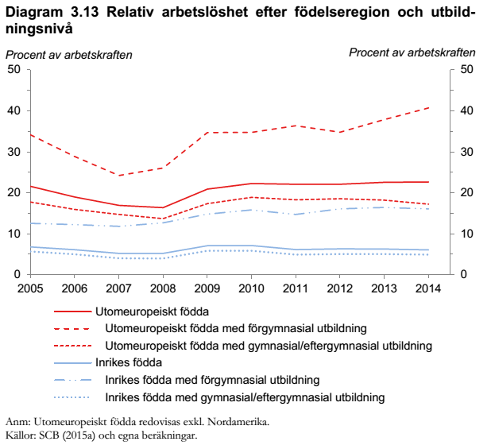
Källa: Finanspolitiska rådet (2015)

